Slide 1
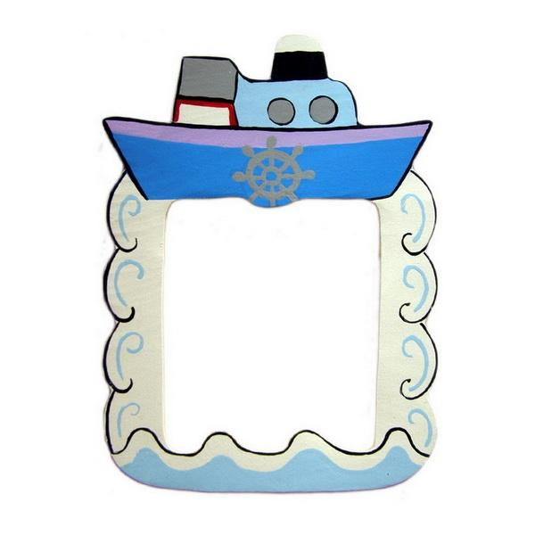
Морячок

Slide 2
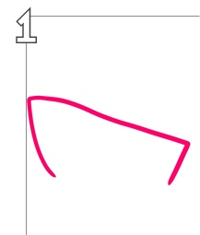
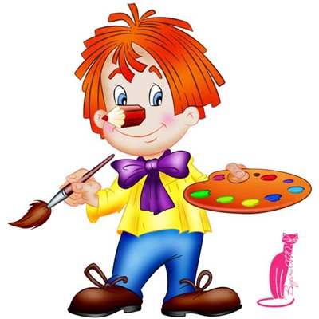
Кораблик

Slide 3
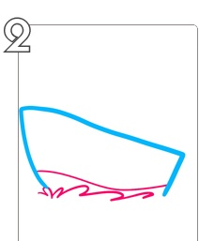

Slide 4
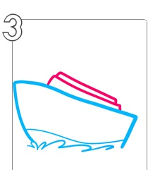

Slide 5
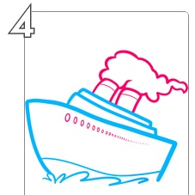

Slide 6
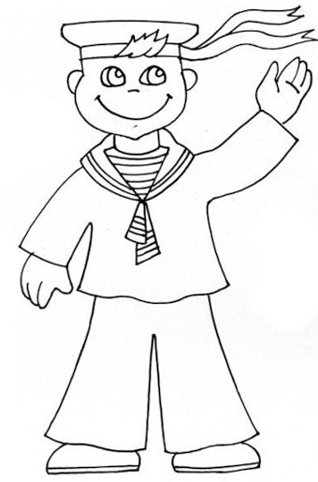
5

Slide 7
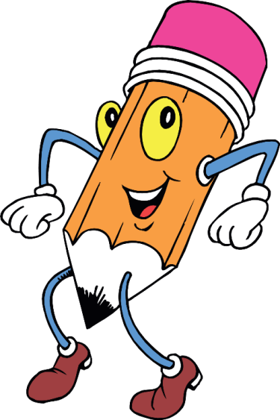
6

Slide 8
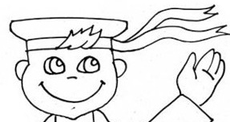
7

Slide 9
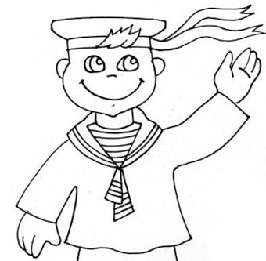
8

Slide 10
9

Slide 11
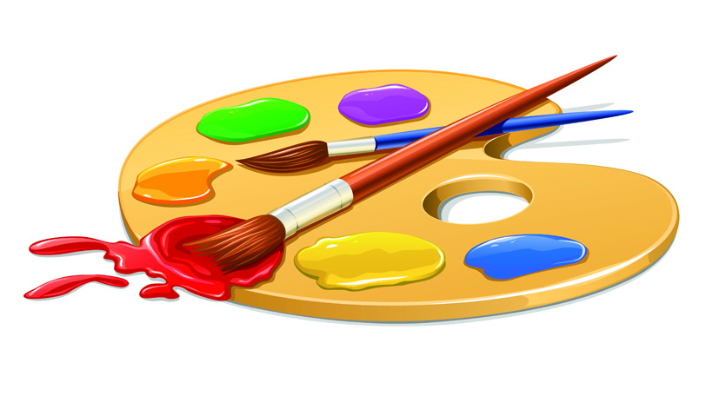

Slide 12
Источники
http://kiev.era.com.ua/market/foto/71567/
http://deti-online.com/risovanie/kak-narisovat-korablik/
http://www.phenomenonsofhistory.com/site/?p=14001

